Slide 1
Transposição do Rio São Francisco
Professora: Jordana Costa

Slide 2
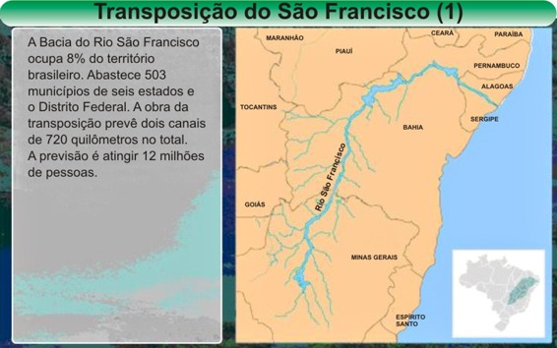
O projeto inicial...

Slide 3
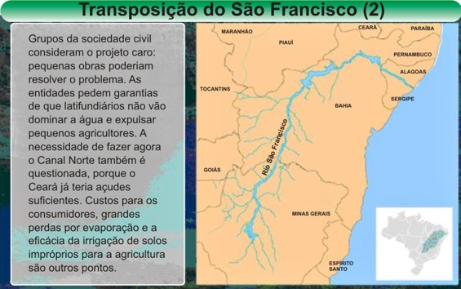

Slide 4
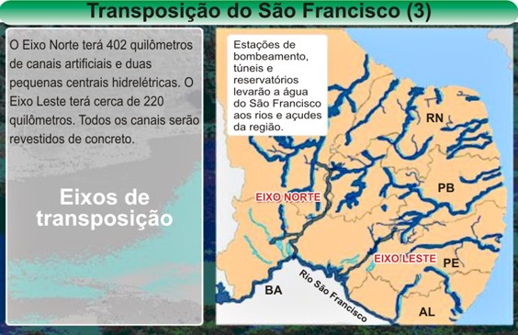

Slide 5
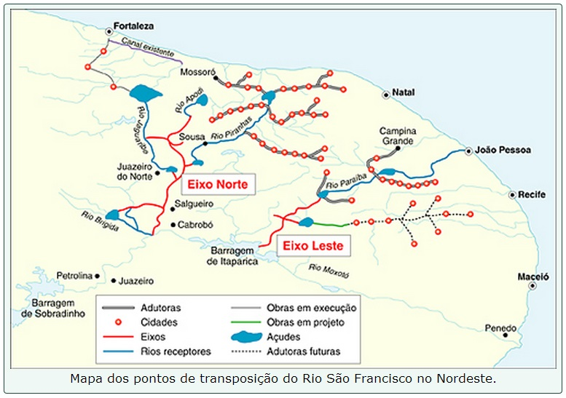

Slide 6
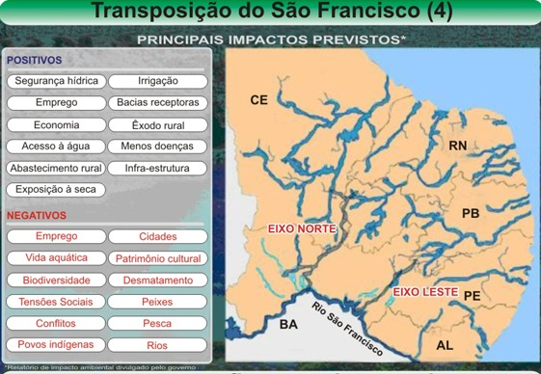

Slide 7
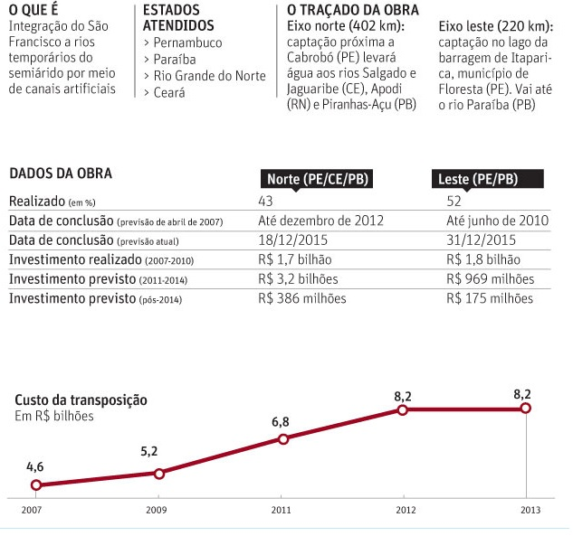

Slide 8
Como está o projeto hoje...
Atualmente, as obras físicas do Projeto São Francisco apresentam 67,5% de execução. Todas as etapas estão 100% contratadas, com previsão de entrega em 2015. Todas as Metas de Execução (Metas 1N, 2N, 3N, 1L, 2L e 3L) estão em atividades. As Metas de Execução são compostas pelos antigos 16 lotes de obras. Os dois Canais de Aproximação do Eixo Norte e Leste já estão concluídos. O Eixo Norte apresenta 67,8% de execução física e o Leste, 67,1%.
Ao todo, trabalham na obra cerca de 11.500 operários, atuando nos dois expedientes, sendo que em alguns trechos os trabalhos são desenvolvidos 24 horas por dia. Este é o maior número de trabalhadores que a obra da transposição já teve, desde o início dos trabalhos.

Slide 9
Lançada em 2007, as obras da transposição devem levar água a 12 milhões de nordestinos, segundo as previsões oficiais. O primeiro prazo dado pelo governo foi ousado - 2010.
Mas os obstáculos encontrados pelo caminho acabaram atrasando as obras e mostraram que transpor o sertão era uma empreitada muito mais complexa do que se previa.
Para aperfeiçoar o gerenciamento, o Ministério da Integração Nacional implantou, em 2011, um novo planejamento. Foi estabelecido um novo modelo de licitação, contratação e monitoramento com seis trechos de obras (Metas 1N, 2N, 3N, 1L, 2L e 3L).
A previsão de custo inicial era de R$ 4,8 bilhões. Quando for concluída, a transposição terá custado aos cofres públicos mais de R$ 8 bilhões.
Ao todo, o empreendimento tem extensão de 477 km organizados em dois Eixos de transferência de água – Norte e Leste. A obra engloba a construção de 4 túneis, 14 aquedutos, 9 Estações de Bombeamento e 27 reservatórios. Contemplará em torno de 390 municípios.
Previsão final 2017, com alguns trechos funcionando em 2015.

Slide 10
A presidenta Dilma atribuiu a dois fatores o atraso nas obras, que tinham previsão para ficar prontas em 2010 e agora devem ser entregues no final do ano que vem.
“Acho que uma parte significou a chamada curva de aprendizado, você tem de aprender a fazer”, disse.
“A segunda parte, eu acho que a complexidade da obra é maior do que se supunha, principalmente quando você considera que não é pura e simples a abertura de canal. É também estações de bombeamento”, justificou, destacando que as obras vão levar água para 12 milhões de pessoas em oito estados.

